Slide 1

PHÒNG GIÁO DỤC VÀ ĐÀO TẠO QUẬN GÒ VẤP
VIDEO BÀI GIẢNG LỊCH SỬ LỚP 9
BÀI 1: LIÊN XÔ VÀ CÁC NƯỚC ĐÔNG ÂU TỪ NĂM 1945 ĐẾN GIỮA NHỮNG NĂM 70 CỦA THẾ KỈ XX

Slide 2
NỘI DUNG BÀI HỌC
I-LIÊN XÔ
1. Nước Nga và Liên Xô từ năm 1918 đến năm 1945. (hướng dẫn HS tự học)
2. Công cuộc khôi phục kinh tế sau chiến tranh (1945 – 1950).
3. Tiếp tục công cuộc xây dựng cơ sở vật chất – kĩ thuật của CNXH.
II- ĐÔNG ÂU
1. Sự ra đời của các nước dân chủ nhân dân Đông Âu.
2. Tiến hành xây dựng CNXH. (hướng dẫn HS tự học)
III- SỰ HÌNH THÀNH HỆ THỐNG XHCN
1. Cơ sở hình thành.
2. Quá trình hình thành.
3. Ý nghĩa

Slide 3
BÀI 1: LIÊN XÔ VÀ CÁC NƯỚC ĐÔNG ÂU TỪ NĂM 1945 ĐẾN GIỮA NHỮNG NĂM 70 CỦA THẾ KỈ XX
I-LIÊN XÔ
1. Nước Nga và Liên Xô từ năm 1918 đến năm 1945 (hướng dẫn HS tự học)
-HS đọc SGK lịch sử lớp 8_bài 15: mục II.2 Chống thù trong giặc ngoài.
Bài 16: Liên Xô xây dựng CNXH
Bài 21: mục II. Diễn biến chính của CTTG thứ 2

Slide 4
BÀI 1: LIÊN XÔ VÀ CÁC NƯỚC ĐÔNG ÂU TỪ NĂM 1945 ĐẾN GIỮA NHỮNG NĂM 70 CỦA THẾ KỈ XX
I-LIÊN XÔ
1. Nước Nga và Liên Xô từ năm 1918 đến năm 1945.
2. Công cuộc khôi phục kinh tế sau chiến tranh (1945 – 1950)
1
Liên Xô sau CTTG 2
2
Biên pháp thực hiện
3
Ý nghĩa
4
Thành tựu

Slide 5
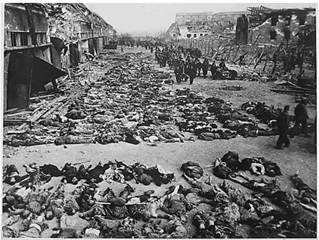

BÀI 1: LIÊN XÔ VÀ CÁC NƯỚC ĐÔNG ÂU TỪ NĂM 1945 ĐẾN GIỮA NHỮNG NĂM 70 CỦA THẾ KỈ XX
I-LIÊN XÔ
1. Nước Nga và Liên Xô từ năm 1918 đến năm 1945.
2. Công cuộc khôi phục kinh tế sau chiến tranh (1945 – 1950)
27 triệu người chết
1.710 thành phố, 70.000 làng mạc, 32.000 nhà máy-xí nghiệp, 65.000 km đường sắt bị tàn phá.
Thiệt hại nặng nề của Liên Xô sau Chiến tranh thế giới thứ hai

Slide 6
BÀI 1: LIÊN XÔ VÀ CÁC NƯỚC ĐÔNG ÂU TỪ NĂM 1945 ĐẾN GIỮA NHỮNG NĂM 70 CỦA THẾ KỈ XX
I-LIÊN XÔ
1. Nước Nga và Liên Xô từ năm 1918 đến năm 1945.
2. Công cuộc khôi phục kinh tế sau chiến tranh (1945 – 1950)
Công cuộc khôi phục kinh tế, hàn gắn vết thương chiến tranh ở Liên Xô đã diễn ra và đạt kết quả như thế nào?

Slide 7

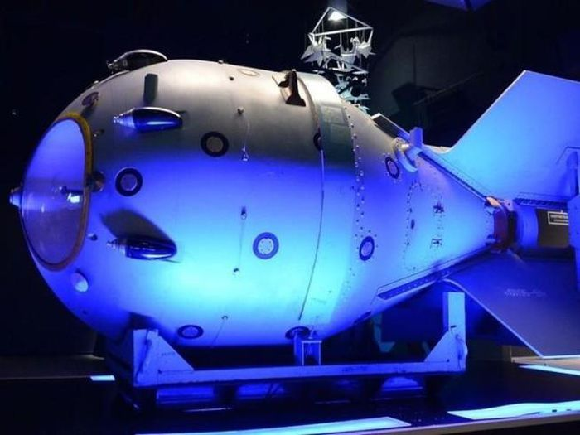
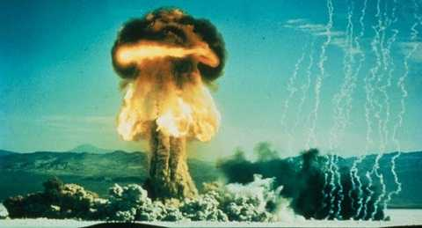
- Nhân dân Liên Xô thực hiện và hoàn thành thắng lợi kế hoạch 5 năm lần thứ tư (1946 − 1950) trước thời hạn.
- Năm 1950, sản lượng CN tăng 73%, sản lượng nông nghiệp đạt mức trước chiến tranh.
- Năm 1949 Liên Xô chế tạo thành công bom nguyên tử.
BOM NGUYÊN TỬ (“First Lightning” - Tia chớp đầu tiên).

Slide 8
BÀI 1: LIÊN XÔ VÀ CÁC NƯỚC ĐÔNG ÂU TỪ NĂM 1945 ĐẾN GIỮA NHỮNG NĂM 70 CỦA THẾ KỈ XX
I-LIÊN XÔ
1. Nước Nga và Liên Xô từ năm 1918 đến năm 1945.
2. Công cuộc khôi phục kinh tế sau chiến tranh (1945 – 1950)
Việc hoàn thành kế hoạch 5 năm khôi phục kinh tế có ý nghĩa hết sức quan trọng, là nền tảng vững chắc để nhân dân Liên Xô tiến hành thành công cuộc xây dựng CNXH trong những năm tiếp theo.

Slide 9
BÀI 1: LIÊN XÔ VÀ CÁC NƯỚC ĐÔNG ÂU TỪ NĂM 1945 ĐẾN GIỮA NHỮNG NĂM 70 CỦA THẾ KỈ XX
I-LIÊN XÔ
1. Nước Nga và Liên Xô từ năm 1918 đến năm 1945.
2. Công cuộc khôi phục kinh tế sau chiến tranh (1945 – 1950)
3. Tiếp tục công cuộc xây dựng cơ sở vật chất-kĩ thuật của CNXH (từ 1950 đến đầu những năm 70 của TK XX)
- Các phương hướng chính là : phát triển kinh tế với ưu tiên phát triển công nghiệp nặng, đẩy mạnh tiến bộ khoa học – kĩ thuật, tăng cường sức mạnh quốc phòng.

Slide 10
BÀI 1: LIÊN XÔ VÀ CÁC NƯỚC ĐÔNG ÂU TỪ NĂM 1945 ĐẾN GIỮA NHỮNG NĂM 70 CỦA THẾ KỈ XX
I-LIÊN XÔ
1. Nước Nga và Liên Xô từ năm 1918 đến năm 1945.
2. Công cuộc khôi phục kinh tế sau chiến tranh (1945 – 1950)
3. Tiếp tục công cuộc xây dựng cơ sở vật chất-kĩ thuật của CNXH (từ 1950 đến đầu những năm 70 của TK XX)
Hãy nêu những thành tựu chủ yếu của Liên Xô trong công cuộc xây dựng CNXH từ năm 1950 – đầu năm 70 của thế thế kỉ XX

Slide 11
BÀI 1: LIÊN XÔ VÀ CÁC NƯỚC ĐÔNG ÂU TỪ NĂM 1945 ĐẾN GIỮA NHỮNG NĂM 70 CỦA THẾ KỈ XX
I-LIÊN XÔ
1. Nước Nga và Liên Xô từ năm 1918 đến năm 1945.
2. Công cuộc khôi phục kinh tế sau chiến tranh (1945 – 1950)
3. Tiếp tục công cuộc xây dựng cơ sở vật chất-kĩ thuật của CNXH (từ 1950 đến đầu những năm 70 của TK XX)
*Kết quả :
- Sản xuất công nghiệp bình quân hằng năm tăng 9,6%, là cường quốc công nghiệp đứng thứ hai trên thế giới, chỉ sau Mĩ.

Slide 12
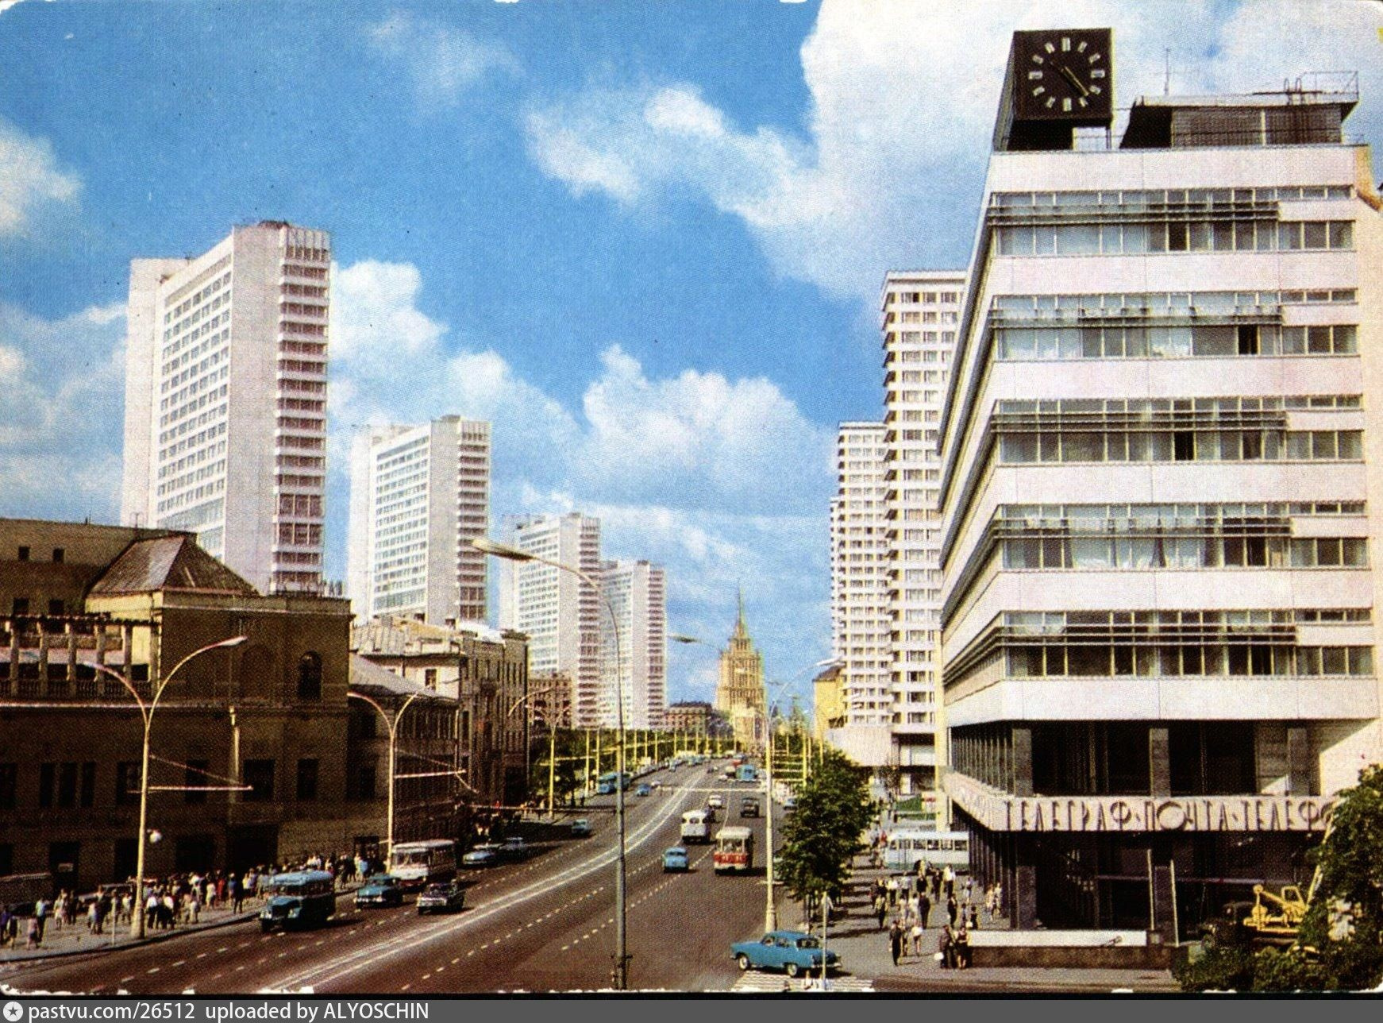
Thủ đô Moskva năm 1970

Slide 13

I-LIÊN XÔ
3. Tiếp tục công cuộc xây dựng cơ sở vật chất-kĩ thuật của CNXH
(từ 1950 đến đầu những năm 70 của TK XX)
BÀI 1: LIÊN XÔ VÀ CÁC NƯỚC ĐÔNG ÂU TỪ NĂM 1945 ĐẾN GIỮA NHỮNG NĂM 70 CỦA THẾ KỈ XX
*Kết quả:
Năm 1957, phóng thành công vệ tinh nhân tạo.
Năm 1961 phóng tàu "Phương Đông" đưa con người (I. Gagarin) lần đầu tiên bay vòng quanh Trái Đất.

Slide 14
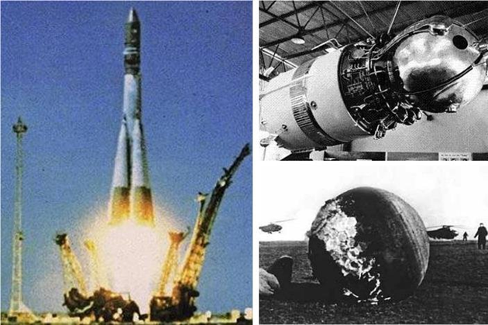
Tàu vũ trụ Phương Đông

Slide 15
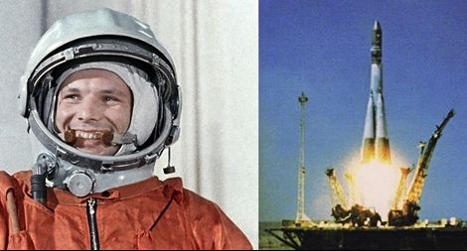
Gagarin: “Từ vũ trụ, tôi không còn nhìn thấy biên giới các quốc gia! Trái Đất xanh một màu xanh vĩnh cửu”.
Đây cũng chính là thông điệp hòa bình bất diệt mà Liên Xô thời đó đã chuyển tới con người trên khắp hành tinh.

Slide 16
I-LIÊN XÔ
3. Tiếp tục công cuộc xây dựng cơ sở vật chất-kĩ thuật của CNXH
(từ 1950 đến đầu những năm 70 của TK XX)
*Kết quả :
- Sản xuất công nghiệp bình quân hằng năm tăng 9,6%, là cường quốc công nghiệp đứng thứ hai trên thế giới, chỉ sau Mĩ
- Năm 1957, phóng thành công vệ tinh nhân tạo, năm 1961 phóng tàu "Phương Đông" đưa con người (I. Gagarin) lần đầu tiên bay vòng quanh Trái Đất.
- Về đối ngoại : Liên Xô chủ trương duy trì hoà bình thế giới, quan hệ hữu nghị với các nước và ủng hộ cuộc đấu tranh giải phóng của các dân tộc.

Slide 17
BÀI 1: LIÊN XÔ VÀ CÁC NƯỚC ĐÔNG ÂU TỪ NĂM 1945 ĐẾN GIỮA NHỮNG NĂM 70 CỦA THẾ KỈ XX
I-LIÊN XÔ
II-ĐÔNG ÂU
1. Sự ra đời của các nước dân chủ nhân dân Đông Âu
Các nước dân chủ nhân dân Đông Âu ra đời trong hoàn cảnh nào?

Slide 18
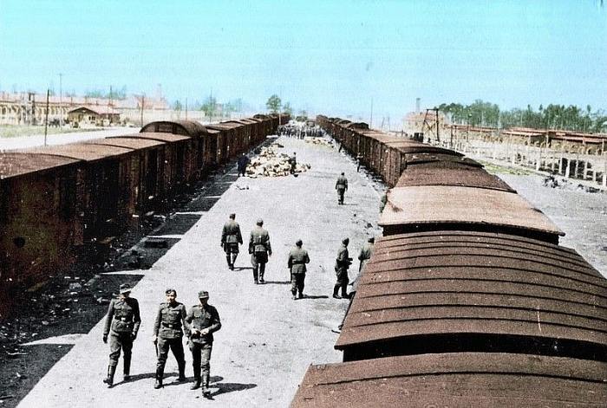
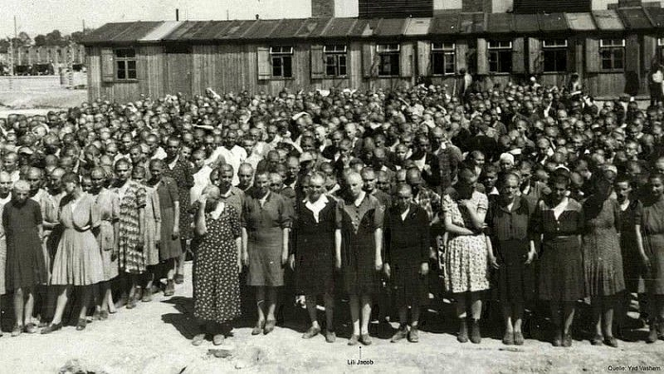
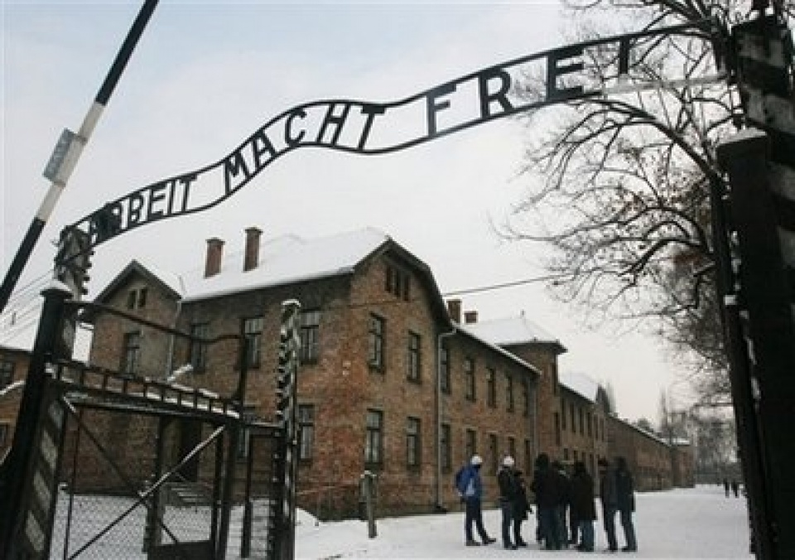
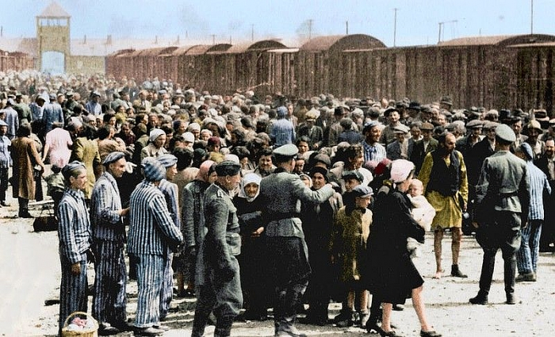
Những người Do Thái bị bắt và đưa đến trại tập trung Auschwitz-Birkena ở Ba Lan.

Slide 19
BÀI 1: LIÊN XÔ VÀ CÁC NƯỚC ĐÔNG ÂU TỪ NĂM 1945 ĐẾN GIỮA NHỮNG NĂM 70 CỦA THẾ KỈ XX
I-LIÊN XÔ
II-ĐÔNG ÂU
1. Sự ra đời của các nước dân chủ nhân dân Đông Âu.
Các nước Đông Âu tiến hành cuộc đấu tranh chống phát xít và đã giành được thắng lợi : thành lập các nhà nước dân chủ nhân dân (Ba Lan tháng 7 − 1944, Tiệp Khắc 5 – 1945, ...)
Đức: thành lập nhà nước Cộng hoà Liên bang Đức (9 − 1949) và nhà nước Cộng hoà Dân chủ Đức (10 − 1949)

Slide 20
BÀI 1: LIÊN XÔ VÀ CÁC NƯỚC ĐÔNG ÂU TỪ NĂM
1945 ĐẾN GIỮA NHỮNG NĂM 70 CỦA THẾ KỈ XX
I-LIÊN XÔ
II-ĐÔNG ÂU
1. Sự ra đời của các nước dân chủ nhân dân Đông Âu
Quan sát hình 2 – SGK, xác định tên các nước dân chủ nhân dân Đông Âu trên lược đồ.

Slide 21
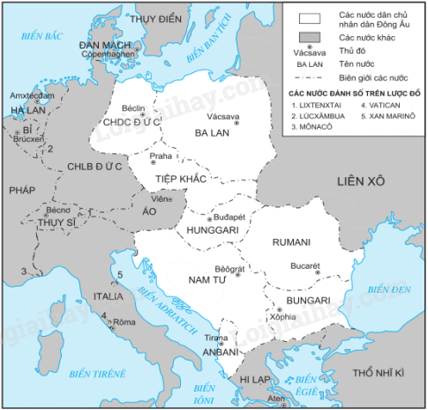


Ba Lan: 7/1944
Ru–ma–ni: 8/1944
Hung-ga-ri: 4/1945
Tiệp Khắc: 5/1945
Nam Tư: 11/1945
An-ba-ni: 12/1945
Bun-ga-ri: 9/1946
Hình 2. Lược đồ các nước dân chủ nhân dân Đông Âu (trang 6/SGK Lịch sử 9)

Slide 22
BÀI 1: LIÊN XÔ VÀ CÁC NƯỚC ĐÔNG ÂU TỪ NĂM 1945 ĐẾN GIỮA NHỮNG NĂM 70 CỦA THẾ KỈ XX
I-LIÊN XÔ
II-ĐÔNG ÂU
1. Sự ra đời của các nước dân chủ nhân dân Đông Âu
Để hoàn thành cuộc cách mạng dân chủ nhân dân, các nước Đông Âu đã thực hiện nhiệm vụ gì?

Slide 23
BÀI 1: LIÊN XÔ VÀ CÁC NƯỚC ĐÔNG ÂU TỪ NĂM 1945 ĐẾN GIỮA NHỮNG NĂM 70 CỦA THẾ KỈ XX
I-LIÊN XÔ
II-ĐÔNG ÂU
1. Sự ra đời của các nước dân chủ nhân dân Đông Âu.
*Nhiệm vụ:
1
Xây dựng bộ máy chính quyền dân chủ nhân dân
2
Cải cách ruộng đất
3
5
4
Quốc hữu hóa những xí nghiệp của tư bản
Thực hiện các quyền tự do dân chủ
Cải thiện đời sống của nhân dân

Slide 24
BÀI 1: LIÊN XÔ VÀ CÁC NƯỚC ĐÔNG ÂU TỪ NĂM 1945 ĐẾN GIỮA NHỮNG NĂM 70 CỦA THẾ KỈ XX
I-LIÊN XÔ
II-ĐÔNG ÂU
1. Sự ra đời của các nước dân chủ nhân dân Đông Âu.
2. Tiến hành xây dựng CNXH (từ năm 1950 đến những năm 70 của thế kỉ XX) (hướng dẫn HS tự học)
HS đọc SGK Bài 1_mục II.2 (trang 9/SGK lịch sử 9)
+ Nhiệm vụ
+ Thành tựu

Slide 25
BÀI 1: LIÊN XÔ VÀ CÁC NƯỚC ĐÔNG ÂU TỪ NĂM 1945 ĐẾN GIỮA NHỮNG NĂM 70 CỦA THẾ KỈ XX
I-LIÊN XÔ
II-ĐÔNG ÂU
III- SỰ HÌNH THÀNH HỆ THỐNG XHCN
1
Cơ sở hình thành
2
Quá trình hình thành
3
Ý nghĩa

Slide 26
BÀI 1: LIÊN XÔ VÀ CÁC NƯỚC ĐÔNG ÂU TỪ NĂM 1945 ĐẾN GIỮA NHỮNG NĂM 70 CỦA THẾ KỈ XX
I-LIÊN XÔ
II-ĐÔNG ÂU
III- SỰ HÌNH THÀNH HỆ THỐNG XHCN
Hãy nêu những cơ sở để hình thành hệ thống XHCN

Slide 27
BÀI 1: LIÊN XÔ VÀ CÁC NƯỚC ĐÔNG ÂU TỪ NĂM 1945 ĐẾN GIỮA NHỮNG NĂM 70 CỦA THẾ KỈ XX
I-LIÊN XÔ
II-ĐÔNG ÂU
III- SỰ HÌNH THÀNH HỆ THỐNG XHCN
1. Cơ sở hình thành
1
2
3
Chung mục tiêu xây dựng CNXH
Đều đặt dưới sự lãnh đạo của các Đảng Cộng sản
Chung hệ tư tưởng Mác – Lê nin

Slide 28
BÀI 1: LIÊN XÔ VÀ CÁC NƯỚC ĐÔNG ÂU TỪ NĂM 1945 ĐẾN GIỮA NHỮNG NĂM 70 CỦA THẾ KỈ XX
I-LIÊN XÔ
II-ĐÔNG ÂU
III- SỰ HÌNH THÀNH HỆ THỐNG XHCN
1. Cơ sở hình thành
2. Quá trình hình thành
Thông qua sự ra đời của 2 tổ chức liên kết kinh tế và quân sự.
+ 8/1/1949 Hội đồng tương trợ kinh tế (SEV).
+ 5/1955 Tổ chức hiệp ước Vác-sa-va.

Slide 29

BÀI 1: LIÊN XÔ VÀ CÁC NƯỚC ĐÔNG ÂU TỪ NĂM 1945 ĐẾN GIỮA NHỮNG NĂM 70 CỦA THẾ KỈ XX
I-LIÊN XÔ
II-ĐÔNG ÂU
III- SỰ HÌNH THÀNH HỆ THỐNG XHCN
1. Cơ sở hình thành
2. Quá trình hình thành
Hội đồng tương trợ kinh tế SEV được thành lập. (8/1/1949 )
→ Mục đích: Đẩy mạnh sự hợp tác, giúp đỡ lẫn nhau giữa các nước XHCN.
Cờ của hội đồng tương trợ kinh tế - (SEV)

Slide 30
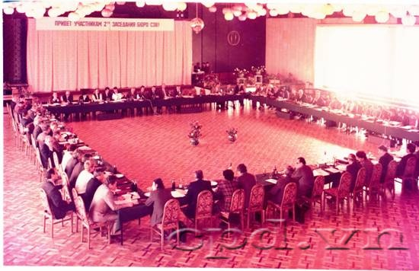
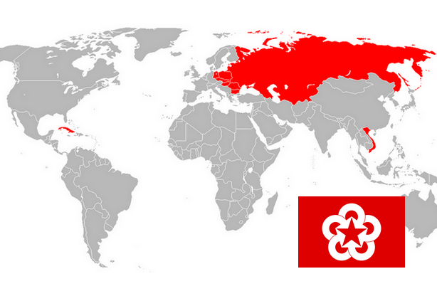
Một cuộc họp của khối SEV
Bản đồ các nước trong khối SEV

Slide 31

BÀI 1: LIÊN XÔ VÀ CÁC NƯỚC ĐÔNG ÂU TỪ NĂM 1945 ĐẾN GIỮA NHỮNG NĂM 70 CỦA THẾ KỈ XX
I-LIÊN XÔ
II-ĐÔNG ÂU
III- SỰ HÌNH THÀNH HỆ THỐNG XHCN
1. Cơ sở hình thành
2. Quá trình hình thành
Tổ chức hiệp ước Vác-sa-va ra đời.(5/1955 )
→ Tính chất: phòng thủ về quân sự và chính trị của các nước XHCN, duy trì hòa bình an ninh châu Âu và thế giới.
Tổ chức hiệp ước Vác-sa-va

Slide 32

BÀI 1: LIÊN XÔ VÀ CÁC NƯỚC ĐÔNG ÂU TỪ NĂM 1945 ĐẾN GIỮA NHỮNG NĂM 70 CỦA THẾ KỈ XX
II-ĐÔNG ÂU
III- SỰ HÌNH THÀNH HỆ THỐNG XHCN
1. Cơ sở hình thành
2. Quá trình hình thành
3. Ý nghĩa:
Sự ra đời và hoạt động của tổ chức SEV và Vác-sa-va đánh dấu sự hình thành hệ thống XHCN trên thế giới.
Các tổ chức kinh tế và quân sự này đã góp phần cân bằng lực lượng giữa hai hệ thống XHCN >< TBCN, đồng thời thời khẳng định vai trò to lớn của Liên Xô

Slide 33
CỦNG CỐ KIẾN THỨC
Hướng dẫn HS tự học
Liên xô khôi phục KT. Thực hiện thành công kế hoạch 5 năm lần thứ 4.
+ Kinh tế khôi phục trước CT
+ Chế tạo bom nguyên tử
1918-1945
LIÊN XÔ VÀ ĐÔNG ÂU
1945-1950
Các nước dân chủ nhân dân Đông Âu ra đời: Ba Lan, Hung-ga-ri, Ru-ma-ni, Tiệp Khắc….
1950-1970
Liên Xô trở thành cường quốc CN đứng thứ 2 TG
Mở đầu kỉ nguyên chinh phục vũ trụ.
Thực hiện c/s chung sống hòa bình
1/1949 thành lập Hội đồng tương trợ KT (SEV)
CNXH trở thành hệ thống trên TG
5/1955 Tổ chức hiệp ước Vác-sa-va ra đời.

Slide 34
DẶN DÒ HỌC SINH
HS ghi chép bài đầy đủ các nội dung bài học.
Trả lời câu hỏi: hãy nêu được những thành tựu chủ yếu của Liên Xô trong công cuộc xây dựng CNXH từ năm 1950 đến đầu những năm 70 của thế kỉ XX.
Đọc và chuẩn bị trước bài mới: bài 2: LIÊN XÔ VÀ CÁC NƯỚC ĐÔNG ÂU TỪ GIỮA NHỮNG NĂM 70 ĐẾN ĐẦU NHỮNG NĂM 90 CỦA THẾ KỈ XX

Slide 35

Hẹn gặp lại các em vào tiết học sau !

